Slide 1
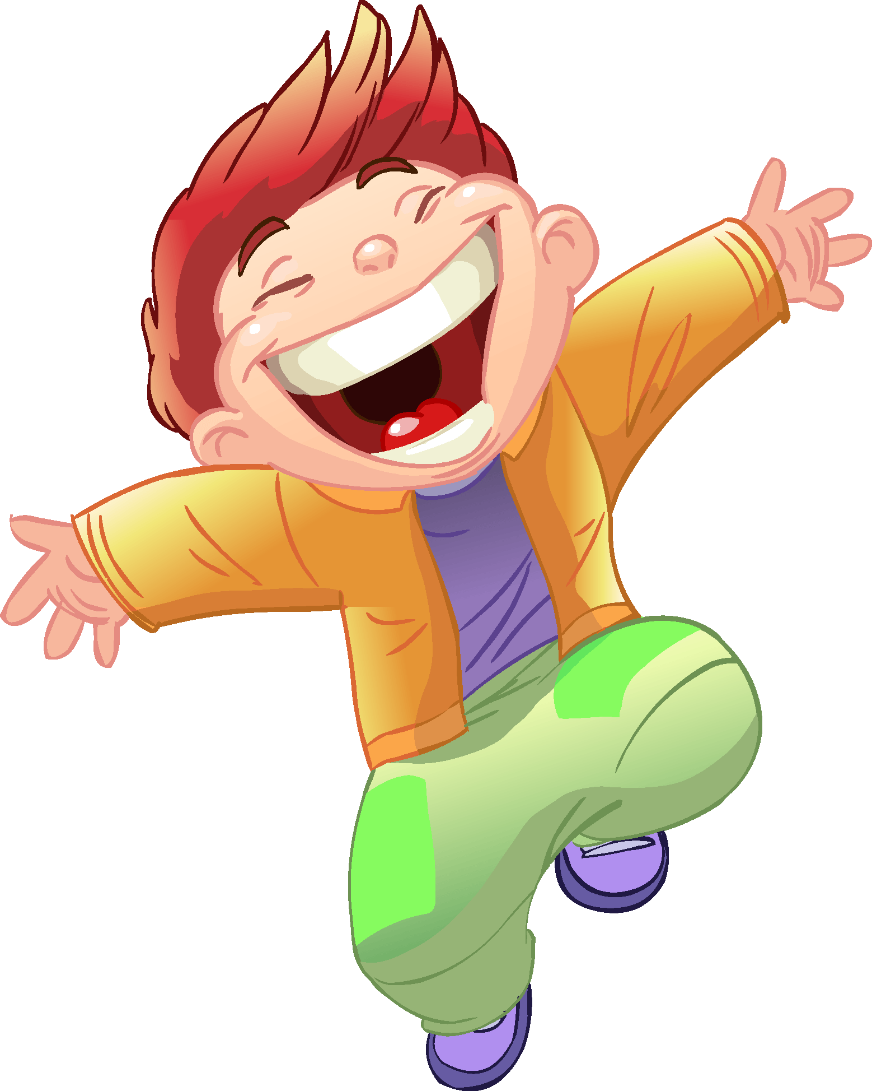
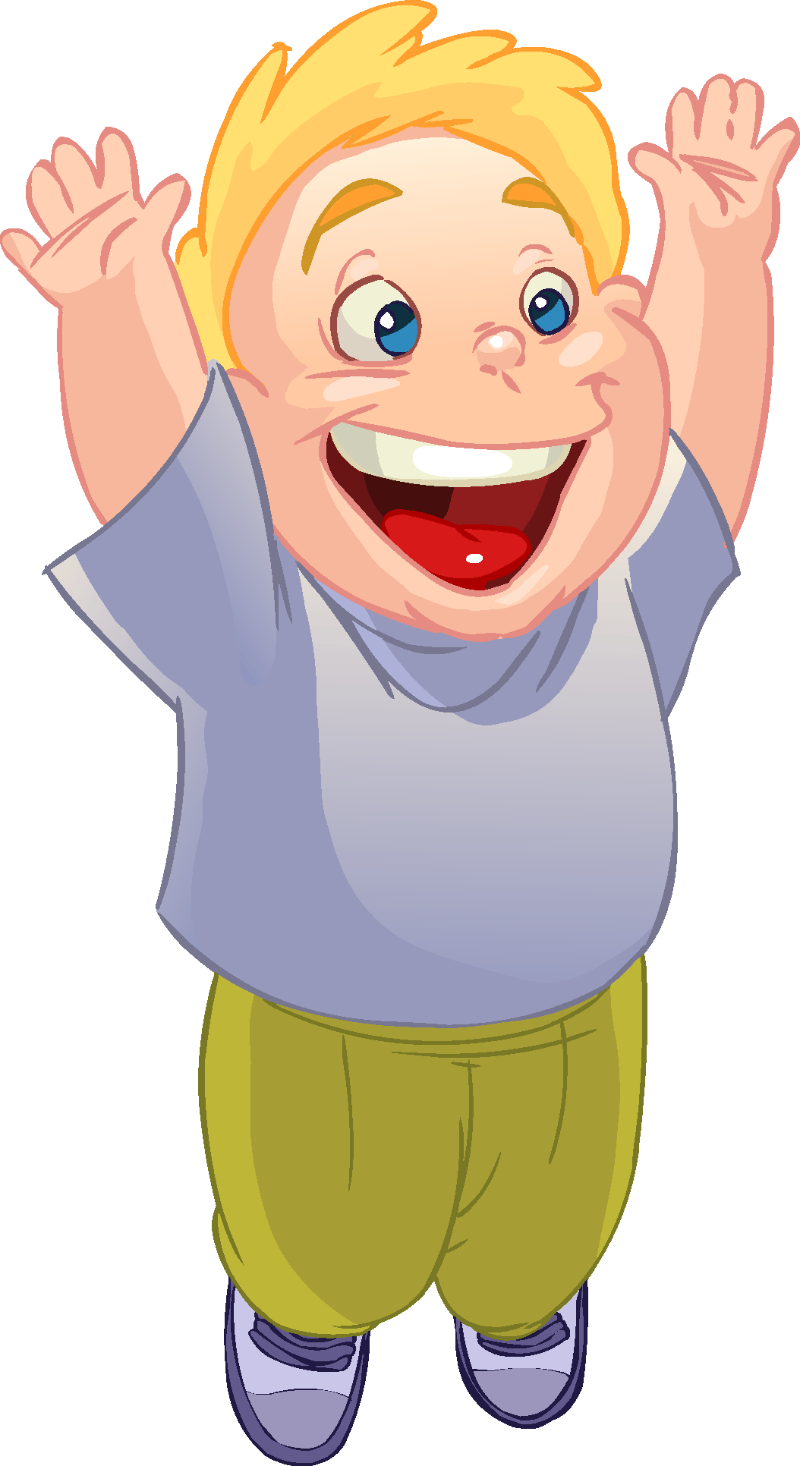
KHỞI ĐỘNG
Notes:
Hoạt động khởi động ngoài lồng ghép kiến thức thì còn để dẫn dắt HS vào bài mới, đặc biệt là để tạo tâm thế thoải mái, vui vẻ cho HS khi bắt đầu học nên thầy cô đừng quá nặng nề về kiến thức mà hãy làm sao để HS hào hứng bước vào tiết học nhé!

Slide 2
TRƯỜNG TIỂU HỌC QUANG TRUNG
Sách kết nối tri thức với cuộc sống – Lớp 4
Năm học 2024-2025

MÔN: TIẾNG VIỆT
NÓI VÀ NGHE. KỂ CHUYỆN:
ĐÔI CÁNH CỦA NGỰA TRẮNG
Giáo viên: Dương Thị Quyên
Trang 131

Slide 3
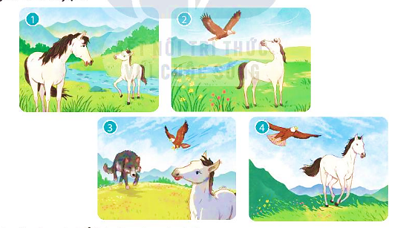
1. Nghe kể chuyện.

Slide 4
2. Dựa vào tranh, kể lại câu chuyện trên.

Slide 5
2. Dựa vào tranh, kể lại câu chuyện trên.

Slide 6
2. Dựa vào tranh, kể lại câu chuyện trên.

Slide 7
2. Dựa vào tranh, kể lại câu chuyện trên.

Slide 8
2. Dựa vào tranh, kể lại câu chuyện trên.

Slide 9
3. Nêu cảm xúc, suy nghĩ của em sau khi nghe câu chuyện.

Slide 10
Vận dụng
Trao đổi với người thân về ý nghĩa của câu chuyện Đôi cánh của ngựa trắng.
Tìm đọc câu chuyện viết về ước mơ.
G:
– Ba điều ước, Ước mơ cuối cùng (truyện cổ tích)
– Cậu bé chinh phục gió (truyện nước ngoài)

